Slide 1

01.1-2
아두이노 개발 환경
개발환경
아두이노를 개발하기 위해서는 PC 컴퓨터에 개발 환경을 설정해 주어야 합니다.
→우리는 앞에서 통합IDE를 설치함으로써 아두이노 개발 환경을 구축하였습니다.

Slide 2

01.1-2
아두이노 개발 환경
왜, 개발환경이 필요한가요?
아두이노는 소형 마이크로 컴퓨터입니다. 아두이노는 AVR 마이크로프로세서를 탑제하고 있으며, 프로그램을 실행합니다.
아두이노 프로그램을 작성하기 위해서는:
코드를 작성해야 합니다.
작성한 코드를 컴파일 합니다.
컴파일 변환된 실행파일을 아두이노로 전송합니다.
→아두이노 통합IDE는 이러한 모든 동작을 쉽게 처리 할 수 있도록 개발환경을 제공합니다.

Slide 3
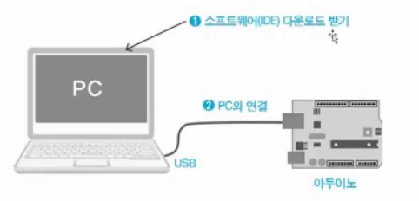
01.1-2
아두이노 개발 환경
아두이노와 컴퓨터 연결하기
USB 케이블을 통하여 아두이노와 컴퓨터를 연결합니다.
→컴퓨터 전원이 아두이노로 전송됩니다.
USB는 연결된 기기의 동작을 위해서 소량의 전기를 전송합니다.

Slide 4

01.1-2
아두이노 개발 환경
코드 작성하기
아두이노를 동작하기 위해서는 C언어 코드를 작성해야 합니다.
→아두이노는 탑제된 프로그램에 의해서 동작을 합니다. C언어 동작 코드를 작성하여 아두이노로 전송합니다.

Slide 5
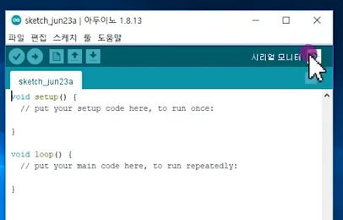
01.1-2
아두이노 개발 환경
코드 에디터
C언어 코드를 작성하기 위해서는
텍스트 에디터가 필요합니다.
일반적인 텍스트 편집기로도 코드를 작성할 수도 있지만, 아두이노 통합 IDE는 전용 편집기를 같이 제공합니다.

Slide 6

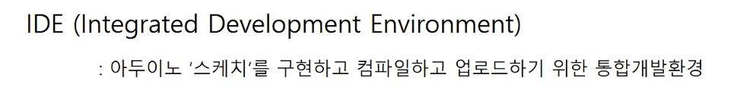
01.1-2
아두이노 개발 환경
스케치
아두이노는 작성한 C언어 코드 하나 하나를 스케치라고 부릅니다. 즉, 스케치는 아두이노에서 동작하는 하나의 프로그램 입니다.

Slide 7

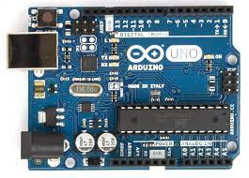
01.1-2
아두이노 개발 환경
컴파일이란?
C언어로 작성한 아두이노 스케치 파일을
실행하기 위해서는 컴파일 과정이
필요 합니다.
컴퓨터 마다 이해할 수 있는 언어가 달라요.
이를 마이크로코드 라고 합니다.
소스
코드
실행
파일
소스코드를 마이크로코드로 변환합니다.
스캐치를 컴파일하여
아두이노에 전송합니다.

Slide 8

01.1-2
아두이노 개발 환경
컴파일(compile)의 역할
컴파일은 크게 2개의 목적이있습니다.
첫번째 목적은 프로그램의 소스코드를 컴퓨터가 실행할 수 있는 최적의 상태로 변경함으로써 실행 속도를 개선하는 것입니다.
두번째 목적은 컴퓨터 마다 마이크로코드가 다르기 때문에 제조사 브랜드에 맞게 실행 코드를 변경하는 것입니다.

Slide 9



01.1-2
아두이노 개발 환경
왜 컴퓨터 마다 실행 파일이 다른가요?
이는 CPU를 개발하는 제조사가 서로 다르기 때문입니다. 제조사 및 브랜드 마다 저작권으로 인하여 이해할 수 있는 실행 코드가 다릅니다.

Slide 10
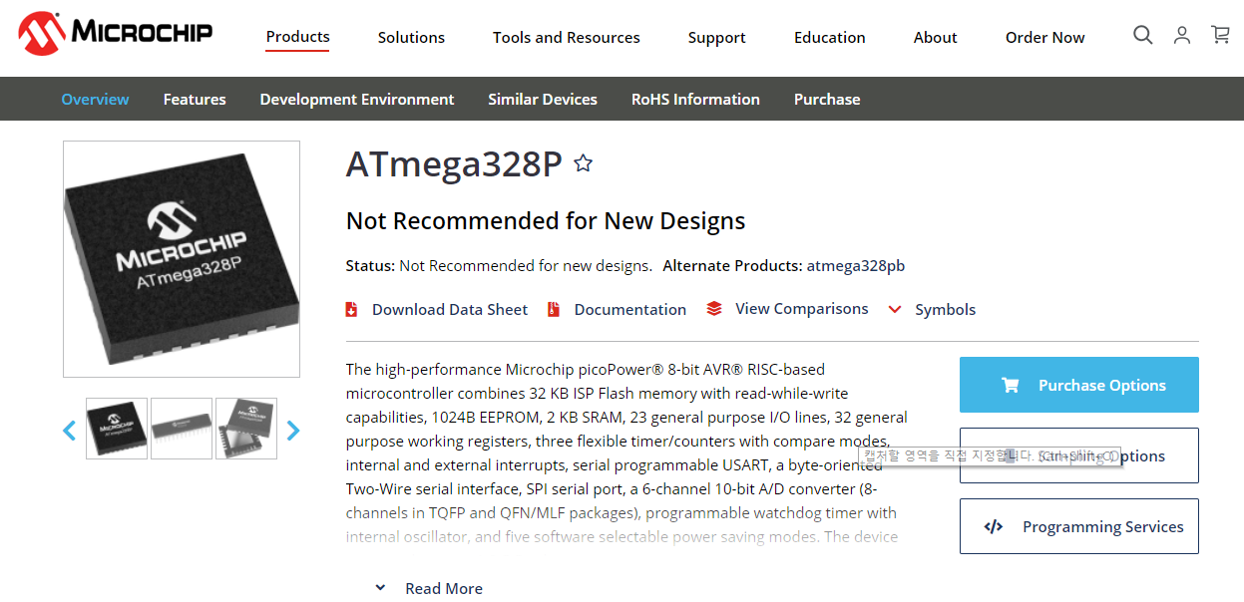

01.1-2
아두이노 개발 환경
아두이노는 어떤 CPU를 사용하나요?
아두이노는 과거 ATMEL의 AVR 마이크로프로세서를 기반으로 만들어져 있습니다. 현재는 마이크로칩 회사로 인수되어 계속 공급되고 있습니다.
https://www.microchip.com/en-us/product/ATmega328P

